Slide 1

HỆ THỐNG HOA NGỮ HỌC TIẾNG TRUNG QUỐC MỖI NGÀY
Khóa ôn tập HSK4++
ĐỀ H41005 - PHẦN NGHE

Slide 2

NỘI DUNG TRÌNH BÀY
1
TỪ VỰNG
2
CẤU TRÚC CẦN CHÚ Ý

Slide 3
生词

Slide 4
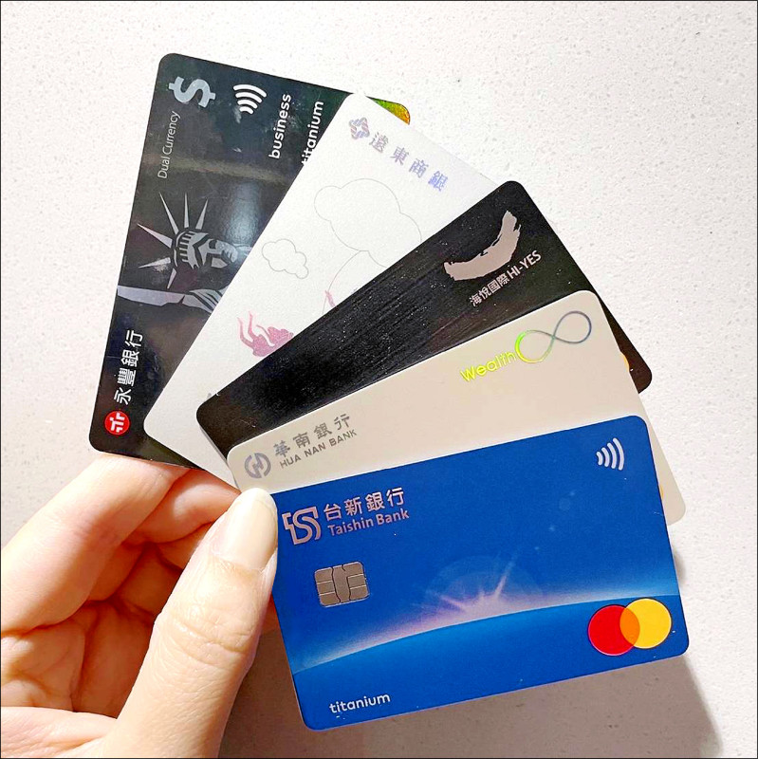
生词
信用卡
xìnyòngkǎ
Danh Từ
thẻ tín dụng
HỆ THỐNG HOA NGỮ HỌC TIẾNG TRUNG QUỐC MỖI NGÀY

Slide 5

生词
银行
yínháng
Danh Từ
ngân hàng
HỆ THỐNG HOA NGỮ HỌC TIẾNG TRUNG QUỐC MỖI NGÀY

Slide 6

生词
广告
guǎnggào
Động từ, danh từ
quảng cáo
HỆ THỐNG HOA NGỮ HỌC TIẾNG TRUNG QUỐC MỖI NGÀY

Slide 7
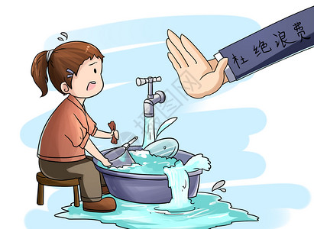
生词
浪费
làngfèi
Động Từ, danh từ
lãng phí
HỆ THỐNG HOA NGỮ HỌC TIẾNG TRUNG QUỐC MỖI NGÀY

Slide 8

生词
出国留学
chūguó liúxué
Động Từ
du học nước ngoài
HỆ THỐNG HOA NGỮ HỌC TIẾNG TRUNG QUỐC MỖI NGÀY

Slide 9
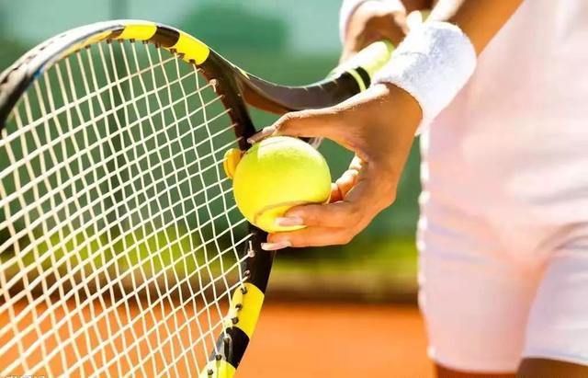
生词
网球
wǎngqiú
Danh Từ
quần vợt (tennis)
HỆ THỐNG HOA NGỮ HỌC TIẾNG TRUNG QUỐC MỖI NGÀY

Slide 10
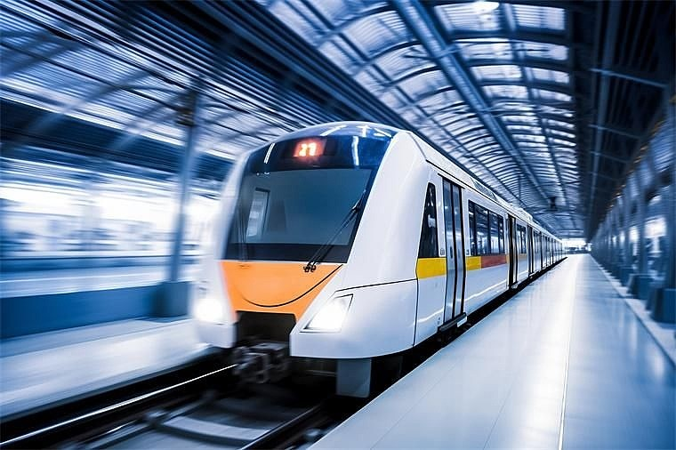
生词
地铁
dìtiě
Danh Từ
tàu điện
HỆ THỐNG HOA NGỮ HỌC TIẾNG TRUNG QUỐC MỖI NGÀY

Slide 11

生词
阳光
yángguāng
Danh Từ
ánh sáng mặt trời
HỆ THỐNG HOA NGỮ HỌC TIẾNG TRUNG QUỐC MỖI NGÀY

Slide 12

生词
印象
yìnxiàng
Danh Từ
ấn tượng
HỆ THỐNG HOA NGỮ HỌC TIẾNG TRUNG QUỐC MỖI NGÀY

Slide 13
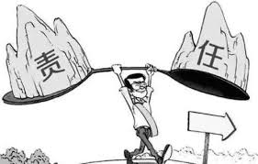
生词
责任心
zérènxīn
Động Từ
tinh thần trách nhiệm
HỆ THỐNG HOA NGỮ HỌC TIẾNG TRUNG QUỐC MỖI NGÀY

Slide 14

生词
加油站
jiāyóuzhàn
Danh Từ
trạm xăng
HỆ THỐNG HOA NGỮ HỌC TIẾNG TRUNG QUỐC MỖI NGÀY

Slide 15

生词
护士
hùshi
Danh Từ
y tá
HỆ THỐNG HOA NGỮ HỌC TIẾNG TRUNG QUỐC MỖI NGÀY

Slide 16

生词
勇敢
yǒnggǎn
Tính cảm
Dũng cảm
HỆ THỐNG HOA NGỮ HỌC TIẾNG TRUNG QUỐC MỖI NGÀY

Slide 17

生词
活泼可爱
huópō kě'ài
Tính Từ
hoạt bát dễ thương
HỆ THỐNG HOA NGỮ HỌC TIẾNG TRUNG QUỐC MỖI NGÀY

Slide 18
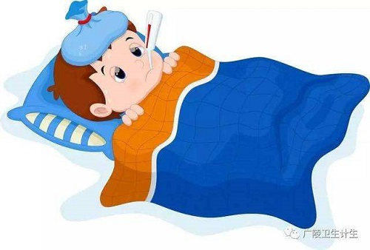
生词
发烧
fāshāo
Động Từ
sốt
HỆ THỐNG HOA NGỮ HỌC TIẾNG TRUNG QUỐC MỖI NGÀY

Slide 19

生词
签证
qiānzhèng
Danh Từ
visa
HỆ THỐNG HOA NGỮ HỌC TIẾNG TRUNG QUỐC MỖI NGÀY

Slide 20

生词
传真
chuánzhēn
Danh từ, Động Từ
fax, gửi fax
HỆ THỐNG HOA NGỮ HỌC TIẾNG TRUNG QUỐC MỖI NGÀY

Slide 21

生词
材料
cáiliào
Danh Từ
tài liệu
HỆ THỐNG HOA NGỮ HỌC TIẾNG TRUNG QUỐC MỖI NGÀY

Slide 22

生词
收拾行李
shōushi xínglǐ
Động Từ
thu dọn hành lý
HỆ THỐNG HOA NGỮ HỌC TIẾNG TRUNG QUỐC MỖI NGÀY

Slide 23
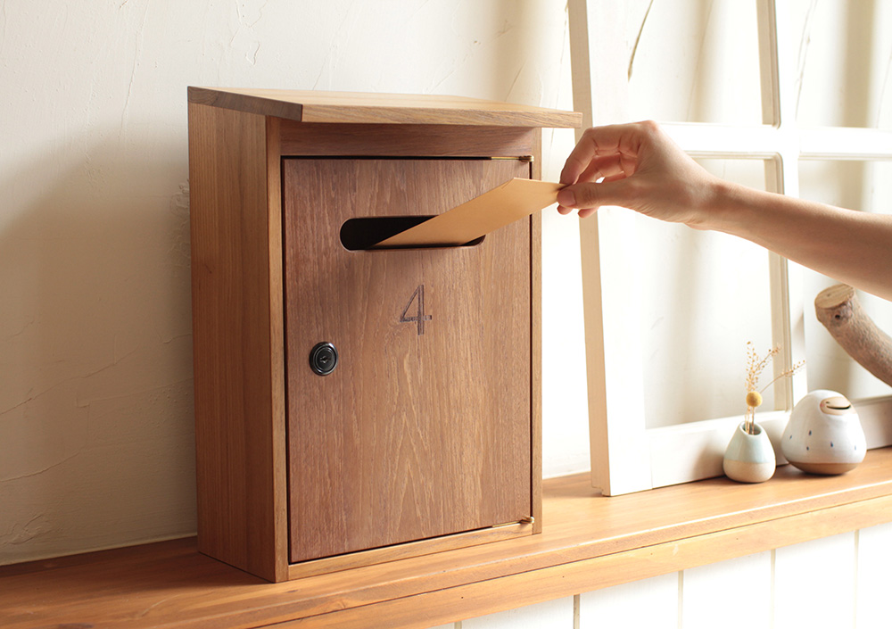
生词
信箱
xìnxiāng
Danh từ
hộp thư
HỆ THỐNG HOA NGỮ HỌC TIẾNG TRUNG QUỐC MỖI NGÀY

Slide 24

生词
阿姨
āyí
Danh Từ
cô, dì
HỆ THỐNG HOA NGỮ HỌC TIẾNG TRUNG QUỐC MỖI NGÀY

Slide 25

生词
流泪
liú lèi
Động Từ
chảy nước mắt
HỆ THỐNG HOA NGỮ HỌC TIẾNG TRUNG QUỐC MỖI NGÀY

Slide 26

生词
散步
sànbù
Động Từ
đi dạo
HỆ THỐNG HOA NGỮ HỌC TIẾNG TRUNG QUỐC MỖI NGÀY

Slide 27
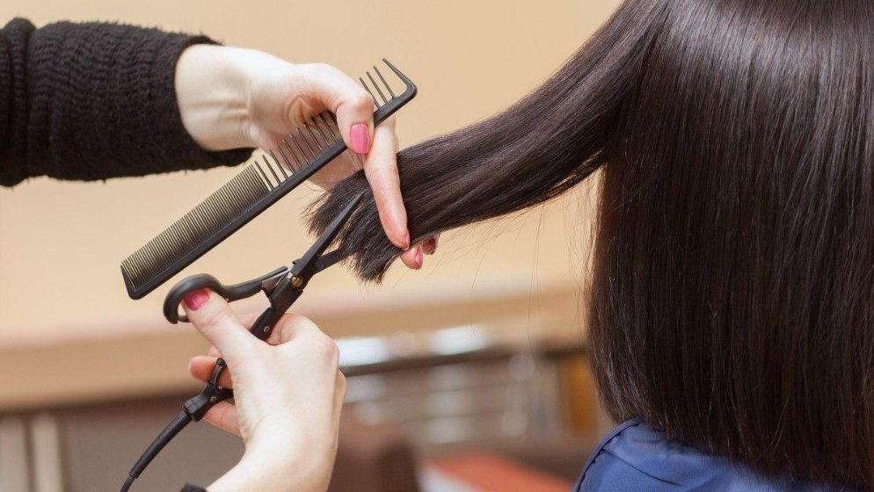
生词
理发
lǐfà
Động Từ
cắt tóc
HỆ THỐNG HOA NGỮ HỌC TIẾNG TRUNG QUỐC MỖI NGÀY

Slide 28
生词
夫妻
fūqī
Danh Từ
vợ chồng
HỆ THỐNG HOA NGỮ HỌC TIẾNG TRUNG QUỐC MỖI NGÀY

Slide 29

生词
整理房间
zhěnglǐ fángjiān
Động Từ
dọn dẹp phòng
HỆ THỐNG HOA NGỮ HỌC TIẾNG TRUNG QUỐC MỖI NGÀY

Slide 30

生词
会议
huì yì
Danh Từ
cuộc họp
HỆ THỐNG HOA NGỮ HỌC TIẾNG TRUNG QUỐC MỖI NGÀY

Slide 31
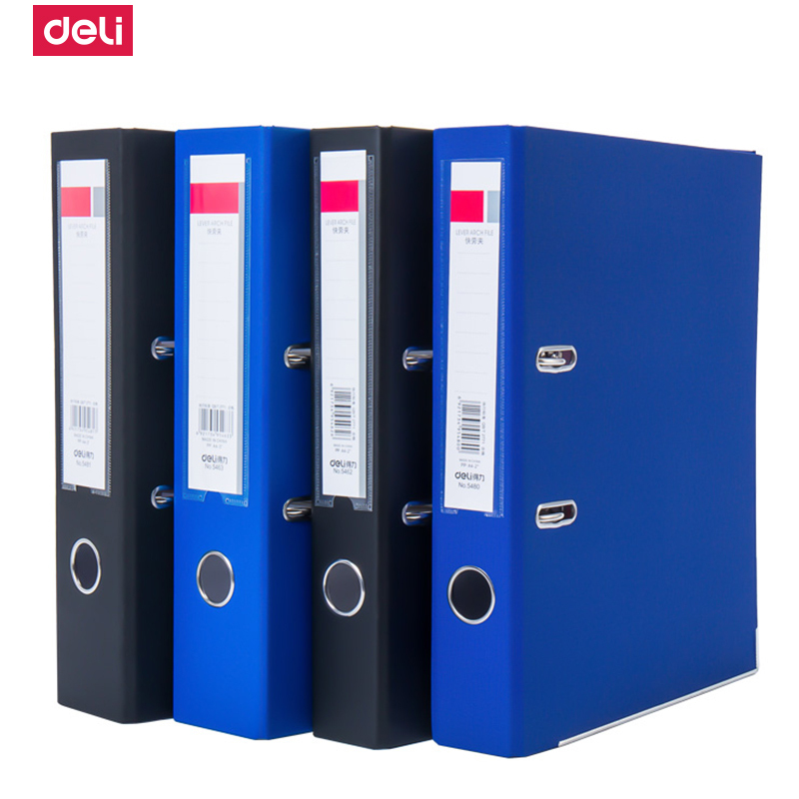
生词
文件
wénjiàn
Danh từ
Tài liệu
HỆ THỐNG HOA NGỮ HỌC TIẾNG TRUNG QUỐC MỖI NGÀY

Slide 32

生词
复印
fùyìn
Động từ, danh từ
photocopy
HỆ THỐNG HOA NGỮ HỌC TIẾNG TRUNG QUỐC MỖI NGÀY

Slide 33

生词
推迟
tuīchí
Động từ
dời, hoãn lại
HỆ THỐNG HOA NGỮ HỌC TIẾNG TRUNG QUỐC MỖI NGÀY

Slide 34

生词
洗手间
xǐshǒujiān
danh từ
nhà vệ sinh
HỆ THỐNG HOA NGỮ HỌC TIẾNG TRUNG QUỐC MỖI NGÀY

Slide 35

生词
足球场
zúqiúchǎng
danh từ
sân bóng
HỆ THỐNG HOA NGỮ HỌC TIẾNG TRUNG QUỐC MỖI NGÀY

Slide 36
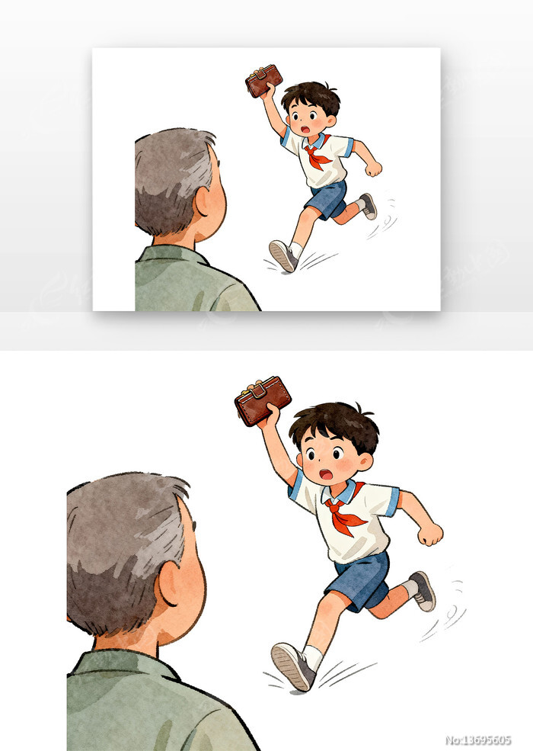
生词
诚实
chéngshí
Tính từ
thành thật
HỆ THỐNG HOA NGỮ HỌC TIẾNG TRUNG QUỐC MỖI NGÀY

Slide 37
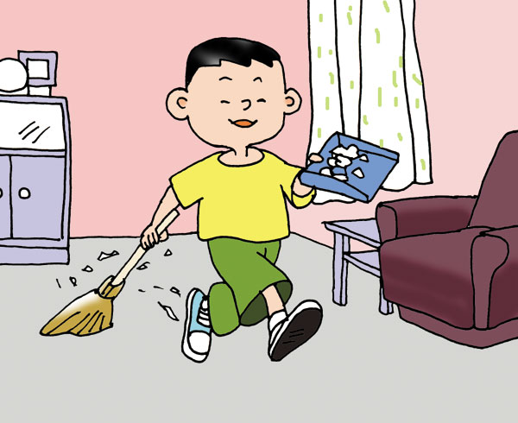
生词
马虎
mǎhu
Tính từ
cẩu thả
HỆ THỐNG HOA NGỮ HỌC TIẾNG TRUNG QUỐC MỖI NGÀY

Slide 38

生词
信任
xìnrèn
Động từ, danh từ
tin tưởng
HỆ THỐNG HOA NGỮ HỌC TIẾNG TRUNG QUỐC MỖI NGÀY

Slide 39

生词
打针
dǎzhēn
Động từ
tiêm thuốc
HỆ THỐNG HOA NGỮ HỌC TIẾNG TRUNG QUỐC MỖI NGÀY

Slide 40

生词
理想
lǐxiǎng
Danh từ, tính từ
lý tưởng
HỆ THỐNG HOA NGỮ HỌC TIẾNG TRUNG QUỐC MỖI NGÀY

Slide 41
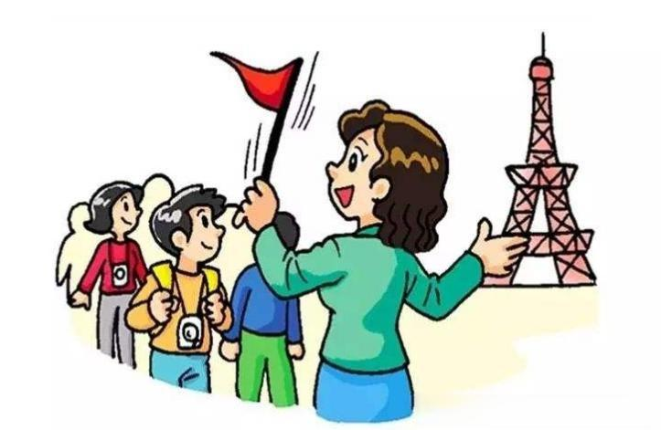
生词
导游
dǎoyóu
Danh từ
hướng dẫn viên
HỆ THỐNG HOA NGỮ HỌC TIẾNG TRUNG QUỐC MỖI NGÀY

Slide 42

生词
校长
xiàozhǎng
Danh từ
hiệu trưởng
HỆ THỐNG HOA NGỮ HỌC TIẾNG TRUNG QUỐC MỖI NGÀY

Slide 43

生词
记者
jìzhě
Danh từ
phóng viên
HỆ THỐNG HOA NGỮ HỌC TIẾNG TRUNG QUỐC MỖI NGÀY

Slide 44

生词
服务员
fúwùyuán
Danh từ
nhân viên phục vụ
HỆ THỐNG HOA NGỮ HỌC TIẾNG TRUNG QUỐC MỖI NGÀY

Slide 45

生词
放寒假
fàng hánjià
Động từ
nghỉ đông
HỆ THỐNG HOA NGỮ HỌC TIẾNG TRUNG QUỐC MỖI NGÀY

Slide 46
NGỮ PHÁP
CẦN CHÚ Ý

Slide 47
打算+V
(dǎsuàn) – Dự định, kế hoạch
Chức năng: Danh từ hoặc Động từ, dùng để nói về kế hoạch trong tương lai
Ví dụ:
1. 他打算下午去银行。
2. 你有什么打算？
3. 他打算换工作。

Slide 48
很少 +V
(hěnshǎo) – rất ít, hiếm khi
Chức năng: Phó từ, diễn tả tần suất hoặc mức độ thấp.
Ví dụ:
  我很少看电视。
  他很少生病。。
  我很少迟到。

Slide 49
不管……也……
(bùguǎn… yě…) – Bất kể/ Dù … cũng …
Chức năng: Nhấn mạnh kết quả không thay đổi, dù điều kiện thế nào.
Ví dụ:
  不管什么时间，也能看到广告。。
  不管刮风下雨，我也去上班。
  不管你怎么说，我也不同意。

Slide 50
只要……就……
(zhǐyào… jiù…) – Chỉ cần … thì …
Chức năng: Nhấn mạnh điều kiện đủ để xảy ra kết quả.
Ví dụ:
  只要你打开电视，就能看到广告。
  只要努力，就一定会成功。
  只要有问题，就告诉我。

Slide 51
A陪B去……
(A péi B qù…) – A đi cùng B đến đâu
Chức năng: Diễn tả hành động đi cùng ai đó đến một nơi hoặc làm việc gì đó.
Ví dụ:
  我陪你去医院。
  他陪我去图书馆学习。
  朋友陪我去参加面试。

Slide 52
是不是……？ /..... 吗？
(shìbushì…?/.....ma?) – Có phải … không?
Chức năng: Dùng để xác nhận thông tin hoặc nghi vấn
Ví dụ:
  你是不是学生？
  他是不是昨天去学校了？
  会议是下午三点吗？

Slide 53
不是……，而是……
(búshì…érshì.....) – Không phải … mà là?
Chức năng: Dùng để phủ định cái trước và khẳng định cái sau.
Ví dụ:
  本书不是小说，而是历史书。
  我不是不想去，而是没时间。
  他不是不聪明，而是不够努力。

Slide 54
应该 + V
(yīnggāi.....) – Nên
Chức năng: Dùng để đưa ra lời khuyên, bổn phận hoặc khả năng xảy ra
Ví dụ:
  你应该多喝水。
  今天很冷，你应该穿外套。
  他应该已经到了。

Slide 55
应该 + V
(yīnggāi.....) – Nên, chắc là, đáng ra
Chức năng: Dùng để đưa ra lời khuyên, bổn phận hoặc khả năng xảy ra
Ví dụ:
  你应该多喝水。
  今天很冷，你应该穿外套。
  他应该已经到了。

Slide 56
越来越 + Adj
(yuè lái yuè.....) – Càng ngày càng
Chức năng: Nhấn mạnh mức độ tăng lên theo thời gian hoặc theo tình huống
Ví dụ:
  天气越来越冷了。
  他越来越忙。
  好书越来越少。

Slide 57
仍然 + V
(réngrán.....) – vẫn cứ/ vẫn tiếp tục…
Chức năng: Nhấn mạnh sự việc, hành động, trạng thái vẫn giữ nguyên dù có thay đổi ở hoàn cảnh khác.
Ví dụ:
  他生病了，但仍然去上班。
  尽管下雨了，比赛仍然进行。
  很多人仍然爱看报纸。

Slide 58
不愿意 + V
(bú yuànyì.....) – Không muốn/ Không sẵn sàng……
Chức năng: Diễn tả tâm lý từ chối, không có ý định thực hiện hành động
Ví dụ:
  我不愿意去参加聚会。
  他不愿意承担这个责任。
  孩子们不愿意听老师的话。

Slide 59
主要意思是……
(zhǔyào yìsi shì ...) – Ý chính là… / Nội dung chủ yếu là…
Chức năng: Dùng để tóm tắt hoặc giải thích ý nghĩa của một câu, đoạn văn, sự việc hoặc vấn đề.
Ví dụ:
  这篇文章主要意思是讲环境保护的重要性。
  老师说的主要意思是我们要努力学习。
  他讲的主要意思是下周开会。

Slide 60
在 + V
(zài...) – Đang…
Chức năng: Nhấn mạnh hành động đang diễn ra, tiếp diễn tại thời điểm nhất định.
Ví dụ:
  我在学习中文。
  妈妈在做饭。
  孩子们在玩游戏。

Slide 61
被 +O_{người}+ V
(bèi...) – Bị … / được …
Chức năng: Dùng để diễn tả câu bị động, nhấn mạnh chủ thể gây ra hành động .
Ví dụ:
  我的手机被妹妹弄坏了。
  这件事被大家知道了。
  他被老师批评了。

Slide 62
遇事 +Adj/V
(yù shì...) –Khi gặp … (sự việc), thì ……
Chức năng: Nhấn mạnh thái độ, cách phản ứng hoặc xử lý vấn đề.
Ví dụ:
  遇事要冷静。
  遇事要保持乐观。
  遇事要寻求帮助。

Slide 63
互相 + V
(hùxiāng...) –lẫn nhau…
Chức năng: Nhấn mạnh hai hoặc nhiều bên thực hiện hành động đối xứng nhau.
Ví dụ:
  我们要互相帮助。
  同学们应该互相学习。
  夫妻之间要互相理解。

Slide 64
受不了
(shòu bù liǎo) –Không chịu nổi / không thể chịu đựng được
Chức năng: diễn tả cảm xúc mạnh về sự việc, con người, hoàn cảnh hoặc cảm giác khó chịu.
Ví dụ:
  天气太热，我受不了。
  我受不了他这样做。
  这件事太烦人，我受不了。

Slide 65
做事 + trạng thái
(zuò shì) –Khi làm việc … / Làm việc ở trạng thái …
Chức năng: Nhấn mạnh cách làm việc hoặc thái độ của người thực hiện hành động.
Ví dụ:
  他做事认真。
  做事要耐心。
  做事不能马虎。

Slide 66
能给人……的感觉
(néng gěi rén … de gǎnjué) –Có thể cho người khác cảm giác … / Mang lại cho người khác cảm giác …
Chức năng: Nhấn mạnh ấn tượng hoặc cảm nhận mà người khác nhận được.
Ví dụ:
  他很幽默，能给人轻松的感觉。
  这间房间装修得很好，能给人温暖的感觉。
  他说话很自信，能给人可靠的感觉。

Slide 67
HỆ THỐNG HOA NGỮ
HỌC TIẾNG TRUNG QUỐC MỖI NGÀY
Khóa ôn tập HSK4++
ĐỀ H41005 - PHẦN NGHE

